Slide 1
Kiểm tra bài cũ
Câu 1. Nêu đặc điểm của nam châm vĩnh cửu?
Nam châm hút được sắt, thép và các vật liệu từ.
Nam châm có hai từ cực. Khi để tự do, cực luôn chỉ hướng Bắc gọi là cực Bắc, còn cực luôn chỉ hướng Nam gọi là cực Nam.
Khi đặt hai nam châm lại gần nhau, các từ cực cùng tên đẩy nhau, các từ cực khác tên hút nhau.

Slide 2
Câu 2. Câu phát biểu nào sau đây không đúng
khi nói về nam châm?
A
Nam châm luôn có hai từ cực Bắc và Nam
✓
Mọi chỗ trên nam châm đều hút sắt mạnh như nhau
B
C
Nam châm có tính hút được sắt, niken
D
Khi bẻ đôi một nam châm ta được hai nam châm mới

Slide 3

Ở vật lí lớp 7 ta đã biết dòng điện chạy qua cuộn dây có tác dụng từ.
Nếu dòng điện chạy qua dây dẫn thẳng hay dây dẫn có hình dạng bất kì thì nó có tác dụng từ hay không?
Công tắc
Cuộn dây
Nguồn điện
+
-

Slide 4
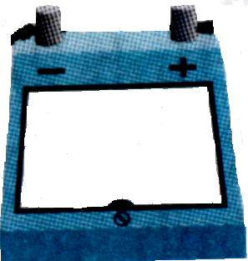
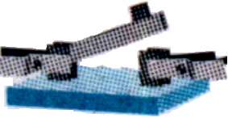

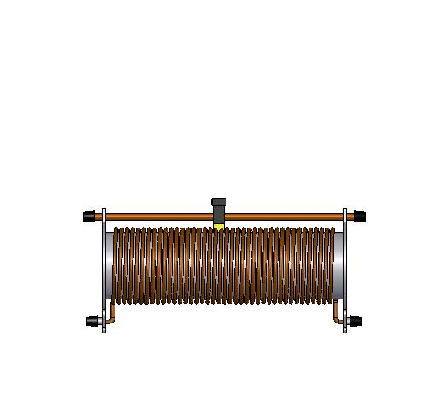
Bài 22. TÁC DỤNG TỪ CỦA DÒNG ĐIỆN – TỪ TRƯỜNG
I. LỰC TỪ
1. Thí nghiệm
A
B
Có hiện tượng gì xảy ra với kim nam châm khi đóng công tắc K?
A

Slide 5

Bài 22. TÁC DỤNG TỪ CỦA DÒNG ĐIỆN – TỪ TRƯỜNG
I./ LỰC TỪ:
1. Thí nghiệm:
A
- Đóng khoá K, kim nam châm bị lệch khỏi phương Bắc – Nam
- Mở khoá K, kim nam châm trở về vị trí ban đầu.
- Đổi chiều dòng điện: kim nam châm cũng bị lệch nhưng ngược chiều với phương ban đầu.
- Tăng cường độ dòng điện trong mạch, góc lệch của kim nam châm tăng.

Slide 6
Bài 22. TÁC DỤNG TỪ CỦA DÒNG ĐIỆN – TỪ TRƯỜNG
I./ LỰC TỪ:
1. Thí nghiệm:
A
Kim nam châm lệch đi chứng tỏ điều gì?
Làm thí nghiệm với dây dẫn có hình dạng bất kì cũng có kết quả tương tự.
Dòng điện tác dụng lực (còn gọi là lực từ) lên kim nam châm đặt gần nó.

Slide 7

I./ LỰC TỪ:
Bài 22. TÁC DỤNG TỪ CỦA DÒNG ĐIỆN – TỪ TRƯỜNG
1. Thí nghiệm:
2. Kết luận:
Dòng điện qua dây dẫn tác dụng lực từ lên kim nam châm đặt gần nó. Ta nói dòng điện có tác dụng từ.

Slide 8
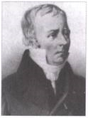
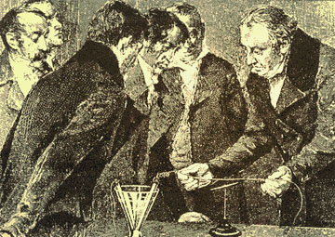
Bài 22. TÁC DỤNG TỪ CỦA DÒNG ĐIỆN – TỪ TRƯỜNG
Thí nghiệm hình 22.1 được gọi là TN Ơ-xtet. Phát kiến của Ơ-xtet về sự liên hệ giữa điện và từ vào năm 1820 đã mở đầu cho bước phát triển mới của điện từ học thế kỷ XIX và XX. Thí nghiệm của Oersted là cơ sở cho sự ra đời của động cơ điện
Hans Christian Oersted (1777 – 1851)

Slide 9
I./ LỰC TỪ:
Bài 22. TÁC DỤNG TỪ CỦA DÒNG ĐIỆN – TỪ TRƯỜNG
1. Thí nghiệm: (SGK)
2. Kết luận:
Dòng điện qua dây dẫn tác dụng lực từ lên kim nam châm đặt gần nó. Ta nói dòng điện có tác dụng từ.
II./ TỪ TRƯỜNG:
1. Thí nghiệm:

Slide 10
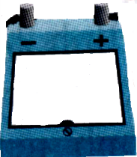
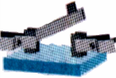


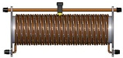
Bài 22. TÁC DỤNG TỪ CỦA DÒNG ĐIỆN – TỪ TRƯỜNG
I./ LỰC TỪ:
II./ TỪ TRƯỜNG:
Nam châm thử
1. Thí nghiệm:
Một KNC (gọi là nam châm thử) được đặt tự do trên trục thẳng đứng, đang chỉ hướng Nam-Bắc. Đưa nó đến các vị trí khác nhau xung quanh dây dẫn có dòng điện hoặc xung quanh nam châm.
Quan sát hiện tượng khi đưa kim nam châm xung quanh dây dẫn có dòng điện. Có hiện tượng gì xảy ra với kim nam châm?
Kim nam châm lệch khỏi hướng Nam - Bắc

Slide 11


Bài 22. TÁC DỤNG TỪ CỦA DÒNG ĐIỆN – TỪ TRƯỜNG
I./ LỰC TỪ:
II./ TỪ TRƯỜNG:
1. Thí nghiệm:
+
-
Hiện tượng xảy ra đối với kim nam châm trong thí nghiệm chứng tỏ không gian xung quanh nam châm, xung quanh dòng điện có lực từ tác dụng lên KNC đặt trong nó. Ta nói không gian đó có từ trường.

Slide 12
Bài 22. TÁC DỤNG TỪ CỦA DÒNG ĐIỆN – TỪ TRƯỜNG
I./ LỰC TỪ:
II./ TỪ TRƯỜNG:
Không gian xung quanh nam châm, xung quanh dòng điện có từ trường.
* Cách nhận biết từ trường:

Slide 13


Bài 22. TÁC DỤNG TỪ CỦA DÒNG ĐIỆN – TỪ TRƯỜNG
I./ LỰC TỪ:
II./ TỪ TRƯỜNG:
Cách nhận biết từ trường:
Qua các thí nghiệm trên, ta có thể nhận biết từ trường bằng cách nào?
- Dùng kim nam châm để nhận biết từ trường.
- Nơi nào trong không gian có lực từ tác dụng lên kim nam châm thì nơi đó có từ trường.
Dùng kim nam châm

Slide 14
Bài 22. TÁC DỤNG TỪ CỦA DÒNG ĐIỆN – TỪ TRƯỜNG
I./ LỰC TỪ:
II./ TỪ TRƯỜNG:
Không gian xung quanh nam châm, xung quanh dòng điện có từ trường.
* Cách nhận biết từ trường:
- Dùng kim nam châm (nam châm thử)
Nơi nào trong không gian có lực từ tác dụng lên kim nam châm thì nơi đó có từ trường.

Slide 15
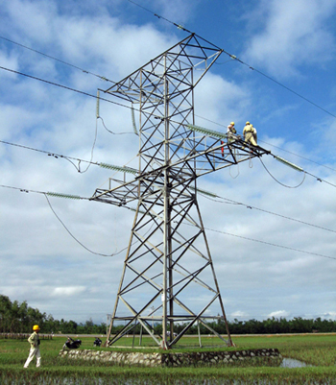
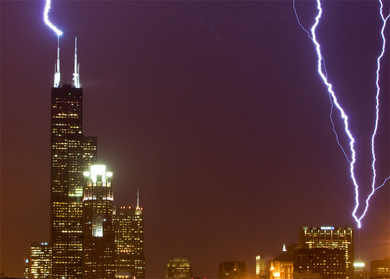

Bài 22. TÁC DỤNG TỪ CỦA DÒNG ĐIỆN – TỪ TRƯỜNG
* Từ trường thường được phát hiện ở khu vực:
Lân cận các đường dây cao thế, cột thu lôi.

Slide 16
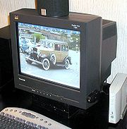
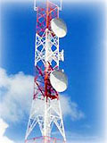
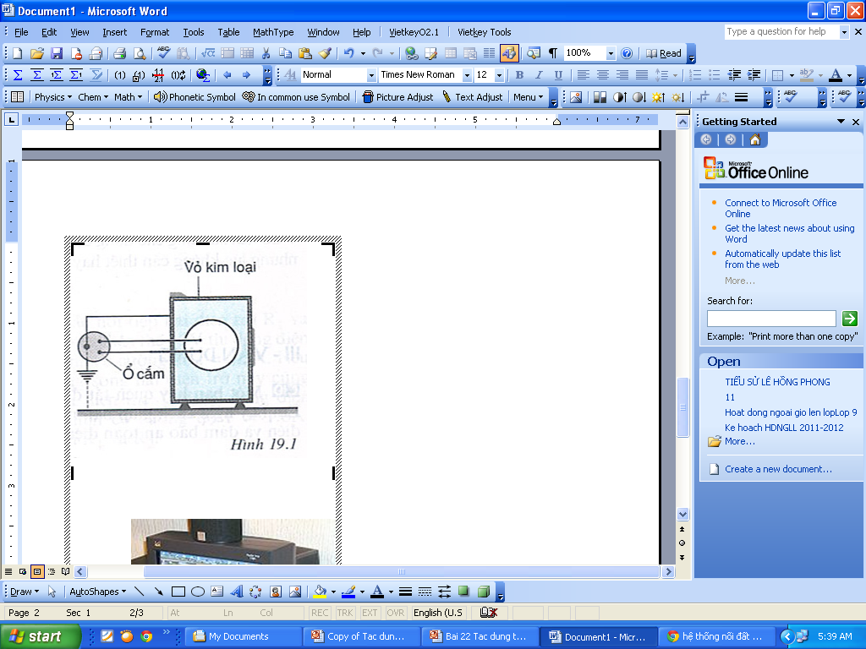
Bài 22. TÁC DỤNG TỪ CỦA DÒNG ĐIỆN – TỪ TRƯỜNG
Từ trường thường được phát hiện ở khu vực:
- Khu vực xung quanh thiết bị điện đang vận hành: màn hình máy vi tính, đồng hồ điện, máy sấy tóc, điện thoại di động….
- Các dây tiếp đất của các thiết bị điện..

Slide 17
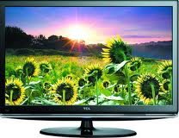

Bài 22. TÁC DỤNG TỪ CỦA DÒNG ĐIỆN – TỪ TRƯỜNG
Từ trường thường được phát hiện ở khu vực:

Slide 18
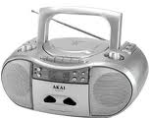
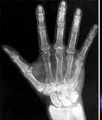
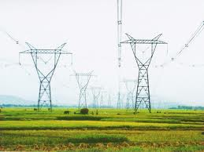
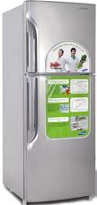
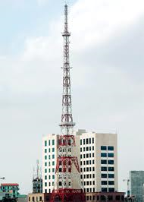
Bài 22. TÁC DỤNG TỪ CỦA DÒNG ĐIỆN – TỪ TRƯỜNG
Giáo dục bảo vệ môi trường
Trong không gian, từ trường và điện trường tồn tại trong một trường thống nhất là điện từ trường. Sóng điện từ là sự lan truyền của điện từ trường biến thiên trong không gian.
Các sóng radio, sóng vô tuyến, ánh sáng nhìn thấy, tia X, tia gamma cũng là sóng điện từ. Các sóng điện từ truyền đi mang theo năng lượng. Năng lượng sóng điện từ phụ thuộc vào tần số và cường độ sóng.
Sử dụng điện thoại di động đúng cách, không sử dụng đàm thoại quá lâu để giảm thiểu tác hại của sóng điện từ đối với cơ thể, tắt điện thoại khi ngủ hay để xa người.
Xây dựng đường dây cao thế, các trạm phát sóng điện từ xa khu dân cư; Giữ khoảng cách giữa các trạm phát sóng phát thanh truyền hình một cách thích hợp
Tăng cường sử dụng truyền hình cáp, điện thoại cố định, chỉ sử dụng điện thoại di động khi cần thiết

Slide 19
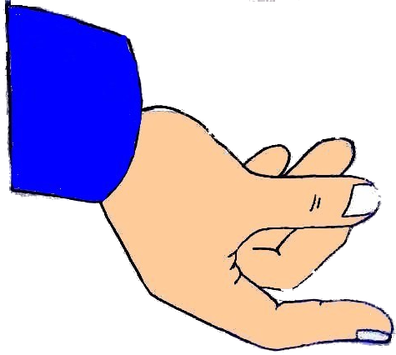
Bài 22. TÁC DỤNG TỪ CỦA DÒNG ĐIỆN – TỪ TRƯỜNG
C4 : Nếu có một kim nam châm thì em làm thế nào để phát hiện ra trong dây dẫn AB có dòng điện hay không?
A
B

Slide 20
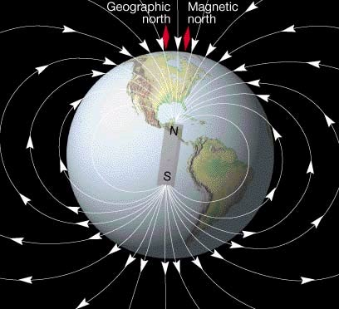
Bài 22. TÁC DỤNG TỪ CỦA DÒNG ĐIỆN – TỪ TRƯỜNG
C5: Thí nghiệm nào đã làm với nam châm chứng tỏ rằng xung quanh Trái Đất có từ trường?
Đó là thí nghiệm đặt kim nam châm ở trạng thái tự do, khi đã đứng yên, kim nam châm luôn chỉ hướng Nam - Bắc.

Slide 21
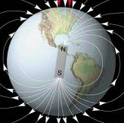
Bài 22. TÁC DỤNG TỪ CỦA DÒNG ĐIỆN – TỪ TRƯỜNG
S
Trái đất là một nam châm khổng lồ:
+ Địa cực Bắc là cực từ nam
+ Địa cực Nam là cực từ bắc
N
Tác dụng của gió mặt trời làm thay đổi điện từ trường gây ra hiện tượng bão từ làm thay đổi đột ngột độ sáng và chuyển động cực quang tạo ra hiện tượng bắc cực quang và nam cực quang và ảnh hưởng đến sức khoẻ, hệ thống thông tin liên lạc.

Slide 22
Bài 22. TÁC DỤNG TỪ CỦA DÒNG ĐIỆN – TỪ TRƯỜNG
C6: Tại một điểm trên bàn làm việc, người ta thử đi thử lại vẫn thấy kim nam châm luôn nằm dọc theo một hướng xác định, không trùng với hướng Nam – Bắc. Từ đó có thể rút ra kết luận gì về không gian xung quanh kim nam châm?
Không gian xung quanh bàn làm việc có từ trường.

Slide 23




Từ trường không tồn tại ở đâu?
Caâu 1
xung quanh nam châm
A
xung quanh điện tích đứng yên
b
xung quanh trái đất
c
xung quanh dòng điện
d

Slide 24
Dưới tác dụng của từ trường trái đất:
Caâu 2
Hai nam châm đặt gần nhau sẽ hút nhau
A
Hai nam châm đặt gần nhau sẽ đẩy nhau
b
Kim nam châm luôn chỉ hướng bắc nam
c
Nam châm luôn hút được sắt.
d

Slide 25
Làm thế nào để nhận biết được
tại một điểm trong không gian
có từ trường?
Caâu 3
Đặt ở điểm đó một sợi dây dẫn,
dây dẫn bị nóng lên.
A
Đặt ở đó một kim nam châm,
kim bị lệch khỏi phương Bắc Nam
b
Đặt ở đó các vụn giấy thì chúng bị hút
về hướng Bắc Nam
c
Đặt ở đó kim đồng hồ, kim luôn chỉ
hướng Bắc Nam
d

Slide 26

Bài 22. TÁC DỤNG TỪ CỦA DÒNG ĐIỆN – TỪ TRƯỜNG
BT4: Có một viên pin. Với một đoạn dây dẫn và một kim nam châm thử. Em hãy nêu cách kiểm tra xem viên pin này còn dùng được hay không?
Dùng đoạn dây dẫn nối với hai cực của pin, đưa lại gần kim nam châm (sao cho đoạn dây có phương song song với kim nam châm đã định hướng tự do theo phương Bắc Nam):
+ Nếu kim không bị lệch khỏi phương B-N thì pin đã hỏng.
+ Nếu kim bị lệch khỏi phương B-N thì pin còn dùng được.

Slide 27

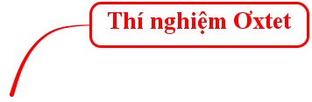

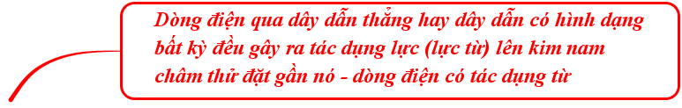
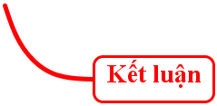

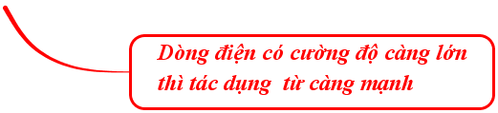


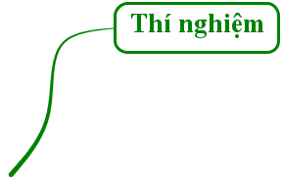
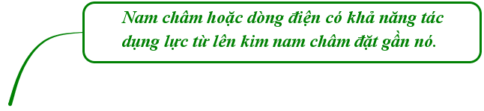


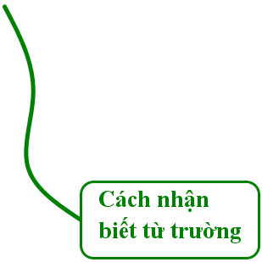
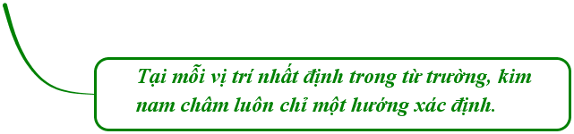


Bài 22. TÁC DỤNG TỪ CỦA DÒNG ĐIỆN – TỪ TRƯỜNG

Slide 28


Chuẩn bị cho tiết học sau
1./ Học thuộc bài.
2./ Làm các bài tập SBT: 22.1-22.9
3./ Chuẩn bị bài 23:
+ Khái niệm từ phổ, đường sức từ.
+ Dạng từ phổ của nam châm
+ Dạng đường sức từ của nam châm.
+ Chiều đường sức từ của nam châm.

Slide 30


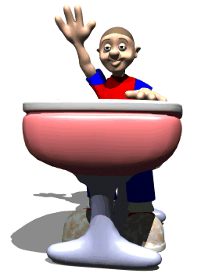

Cảm ơn quý thầy cô giáo và các em học sinh đã tham gia tiết học này.
Hẹn gặp lại!!!

